Slide 1
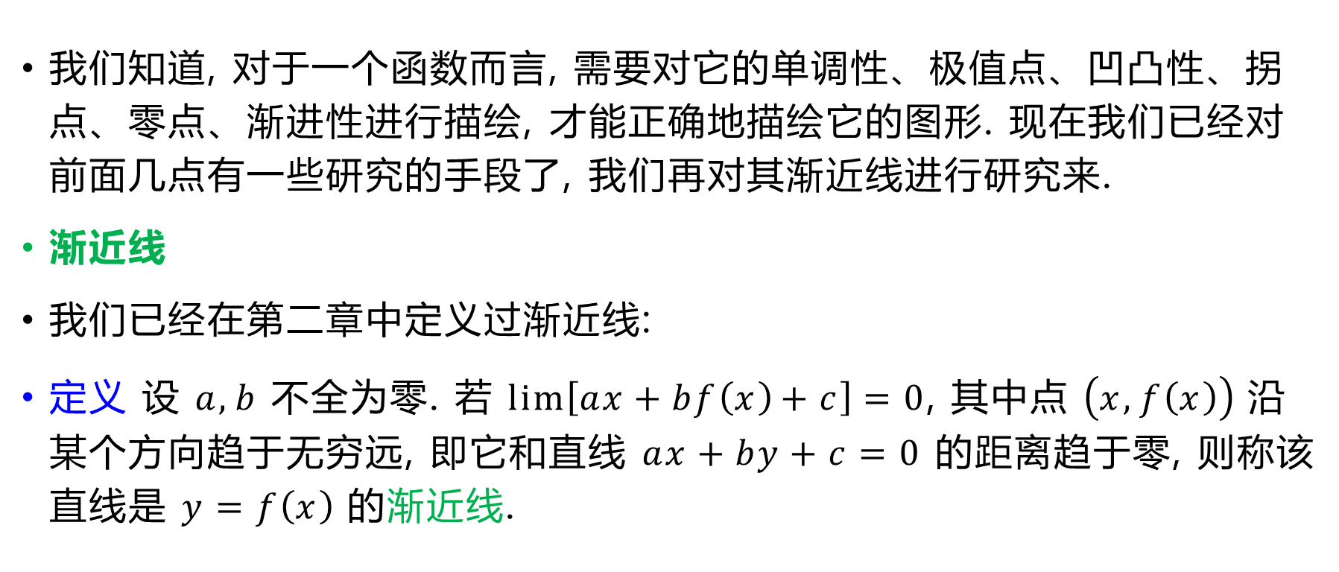
4.6 函数图形的描绘
我们知道, 对于一个函数而言, 需要对它的单调性、极值点、凹凸性、拐点、零点、渐进性进行描绘, 才能正确地描绘它的图形. 现在我们已经对 前面几点有一些研究的手段了, 我们再对其渐近线进行研究来.
渐近线
我们已经在第二章中定义过渐近线:
定义 设 $a,b$ 不全为零. 若 $\lim\left[ax+bf\left(x\right)+c\right]=0$, 其中点 $\left(x,f\left(x\right)\right)$ 沿某个方向趋于无穷远, 即它和直线 $ax+by+c=0$ 的距离趋于零, 则称该直线是 $y=f\left(x\right)$ 的渐近线.

Slide 2
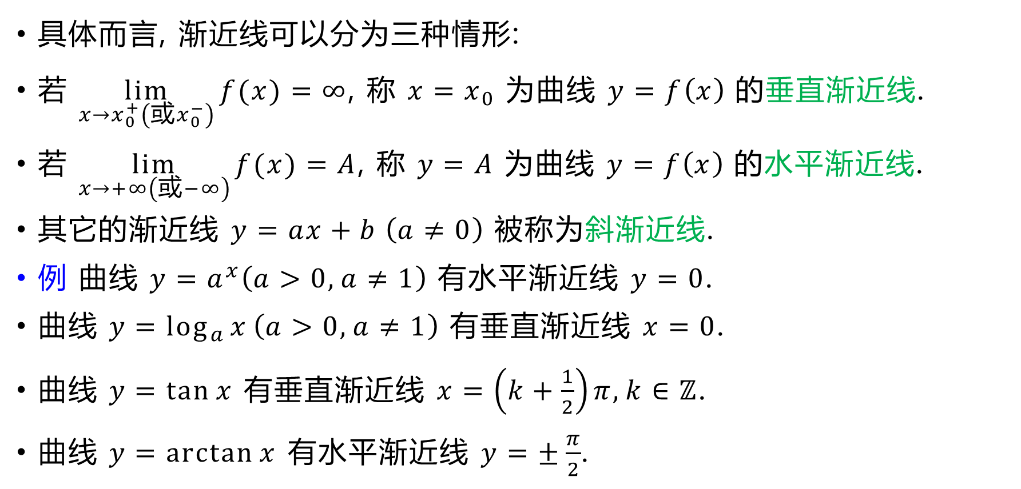
具体而言, 渐近线可以分为三种情形:
若 $\lim_{x→x_{0}^{+}\left(\text{或}x_{0}^{−}\right)}{f(x)}=∞$, 称 $x=x_{0}$ 为曲线 $y=f\left(x\right)$ 的垂直渐近线.
若 $\lim_{x→+∞\left(\text{或}−∞\right)}{f(x)}=A$, 称 $y=A$ 为曲线 $y=f\left(x\right)$ 的水平渐近线.
其它的渐近线 $y=ax+b \left(a≠0\right)$ 被称为斜渐近线.
例 曲线 $y=a^{x}\left(a>0,a≠1\right)$ 有水平渐近线 $y=0$.
曲线 $y=\log_{a}{x}\left(a>0,a≠1\right)$ 有垂直渐近线 $x=0$.
曲线 $y=\tan{x}$ 有垂直渐近线 $x=\left(k+\frac{1}{2}\right)π,k∈ℤ$.
曲线 $y=\arctan{x}$ 有水平渐近线 $y=±\frac{π}{2}$.

Slide 3
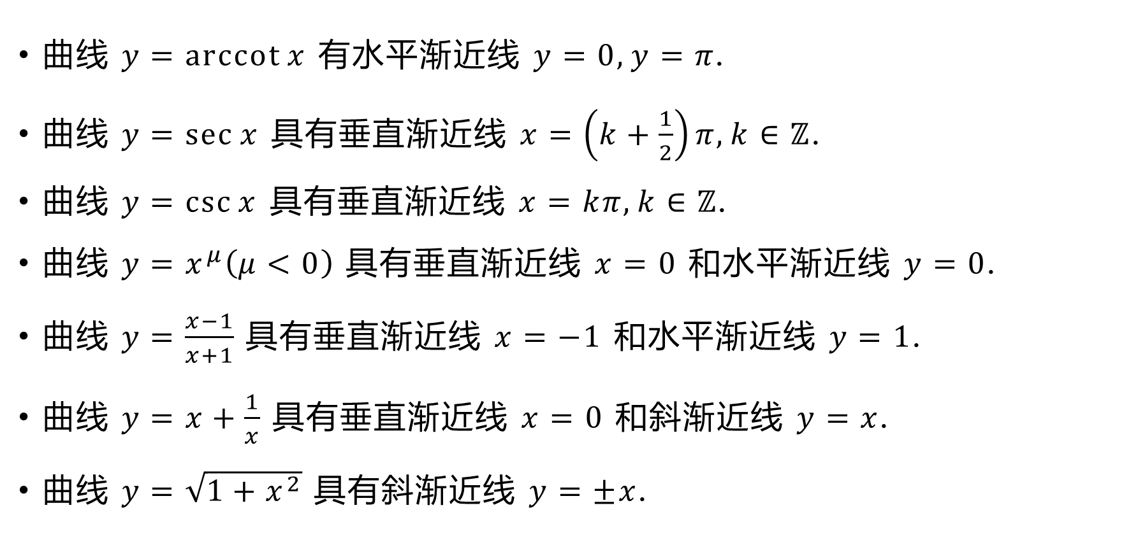
曲线 $y=\operatorname{arccot}{x}$ 有水平渐近线 $y=0,y=π$.
曲线 $y=\sec{x}$ 具有垂直渐近线 $x=\left(k+\frac{1}{2}\right)π,k∈ℤ$.
曲线 $y=\csc{x}$ 具有垂直渐近线 $x=kπ, k∈ℤ$.
曲线 $y=x^{μ}\left(μ<0\right)$ 具有垂直渐近线 $x=0$ 和水平渐近线 $y=0$.
曲线 $y=\frac{x−1}{x+1}$ 具有垂直渐近线 $x=−1$ 和水平渐近线 $y=1$.
曲线 $y=x+\frac{1}{x}$ 具有垂直渐近线 $x=0$ 和斜渐近线 $y=x$.
曲线 $y=\sqrt{1+x^{2}}$ 具有斜渐近线 $y=±x$.

Slide 4
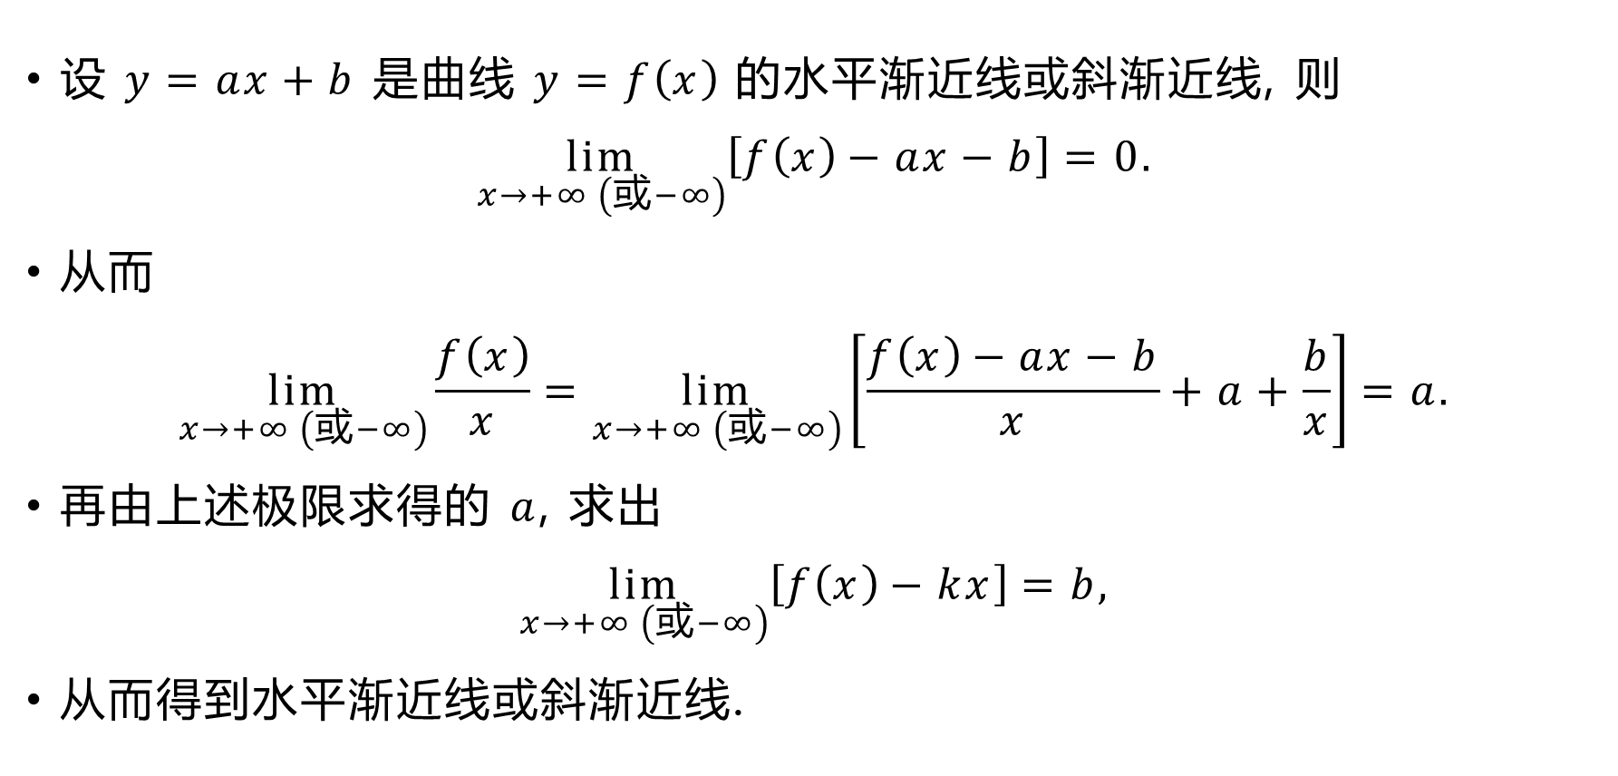
设 $y=ax+b$ 是曲线 $y=f\left(x\right)$ 的水平渐近线或斜渐近线, 则 $\lim_{x→+∞ \left(\text{或}−∞\right)}\left[f\left(x\right)−ax−b\right]=0.$
从而 $\lim_{x→+∞ \left(\text{或}−∞\right)}{\frac{f\left(x\right)}{x}}=\lim_{x→+∞ \left(\text{或}−∞\right)}\left[\frac{f\left(x\right)−ax−b}{x}+a+\frac{b}{x}\right]=a.$
再由上述极限求得的 $a$, 求出 $\lim_{x→+∞ \left(\text{或}−∞\right)}\left[f\left(x\right)−kx\right]=b,$
从而得到水平渐近线或斜渐近线.

Slide 5
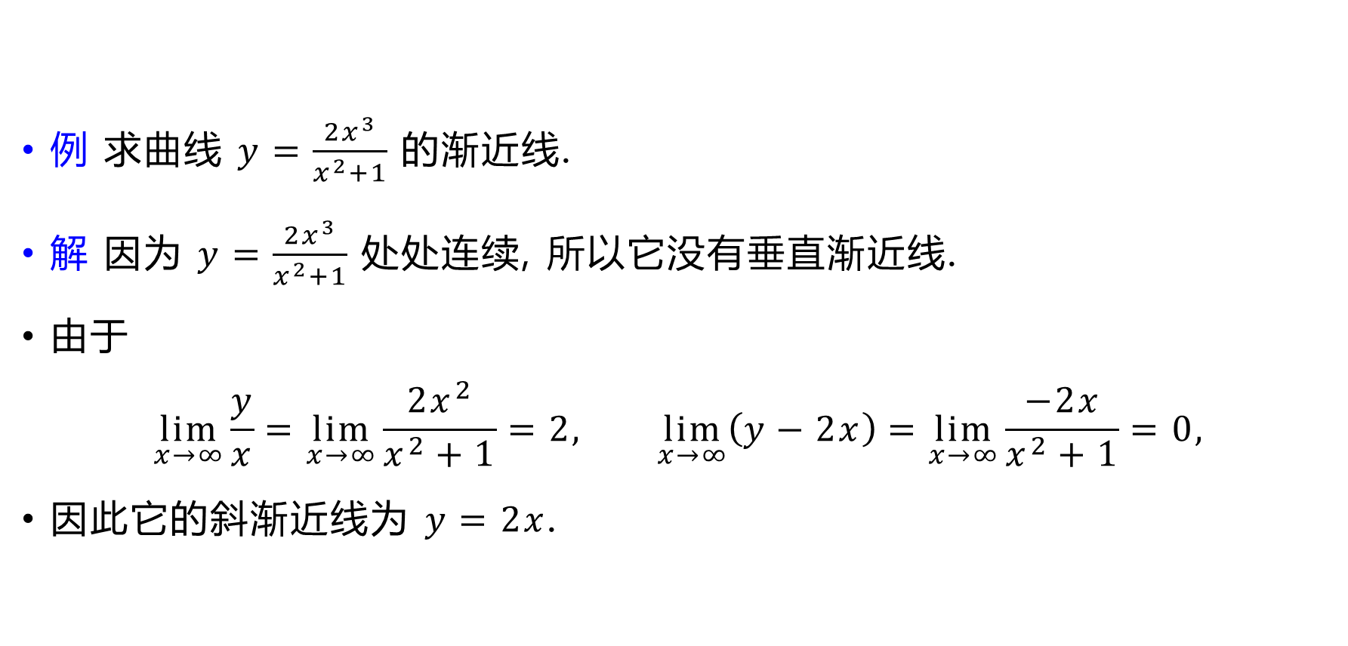
例 求曲线 $y=\frac{2x^{3}}{x^{2}+1}$ 的渐近线.
解 因为 $y=\frac{2x^{3}}{x^{2}+1}$ 处处连续, 所以它没有垂直渐近线.
由于 $\lim_{x→∞}{\frac{y}{x}}=\lim_{x→∞}{\frac{2x^{2}}{x^{2}+1}}=2, \lim_{x→∞}\left(y−2x\right)=\lim_{x→∞}{\frac{−2x}{x^{2}+1}}=0,$
因此它的斜渐近线为 $y=2x$.

Slide 6
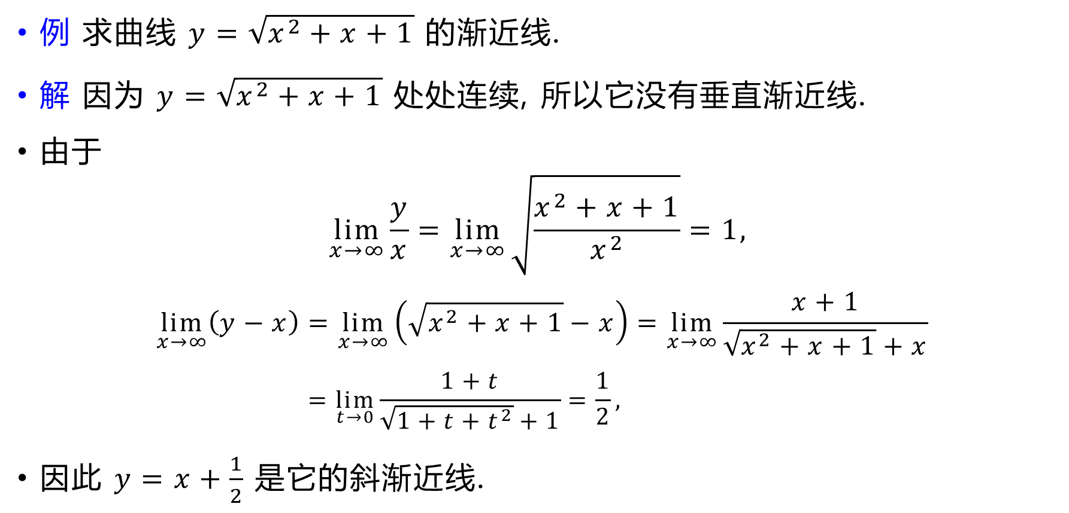
例 求曲线 $y=\sqrt{x^{2}+x+1}$ 的渐近线.
解 因为 $y=\sqrt{x^{2}+x+1}$ 处处连续, 所以它没有垂直渐近线.
由于 $\lim_{x→∞}{\frac{y}{x}}=\lim_{x→∞}{\sqrt{\frac{x^{2}+x+1}{x^{2}}}}=1,$
$$\lim_{x→∞}\left(y−x\right)=\lim_{x→∞}\left(\sqrt{x^{2}+x+1}−x\right)=\lim_{x→∞}{\frac{x+1}{\sqrt{x^{2}+x+1}+x}} \\ =\lim_{t→0}{\frac{1+t}{\sqrt{1+t+t^{2}}+1}}=\frac{1}{2},$$
因此 $y=x+\frac{1}{2}$ 是它的斜渐近线.

Slide 7
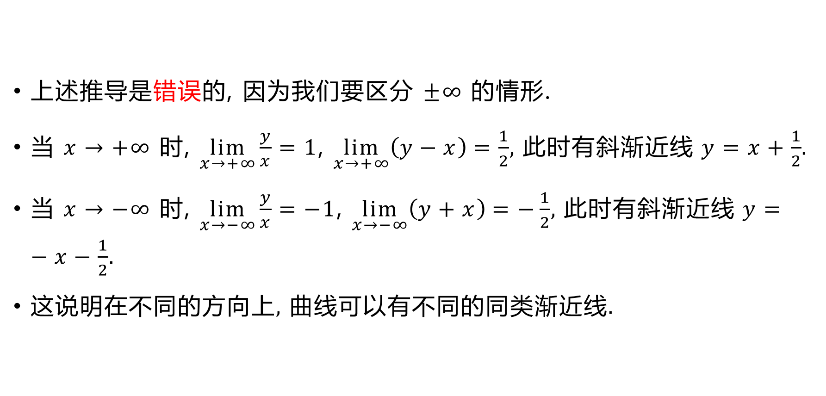
上述推导是错误的, 因为我们要区分 $±∞$ 的情形.
当 $x→+∞$ 时, $\lim_{x→+∞}{\frac{y}{x}}=1$, $\lim_{x→+∞}\left(y−x\right)=\frac{1}{2}$, 此时有斜渐近线 $y=x+\frac{1}{2}$.
当 $x→−∞$ 时, $\lim_{x→−∞}{\frac{y}{x}}=−1$, $\lim_{x→−∞}\left(y+x\right)=−\frac{1}{2}$, 此时有斜渐近线 $y=−x−\frac{1}{2}$.
这说明在不同的方向上, 曲线可以有不同的同类渐近线.

Slide 8
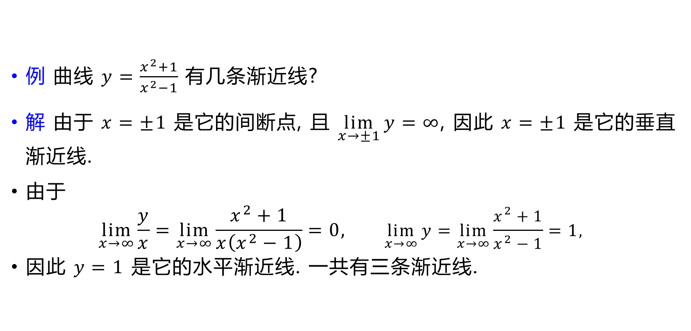
例 曲线 $y=\frac{x^{2}+1}{x^{2}−1}$ 有几条渐近线?
解 由于 $x=±1$ 是它的间断点, 且 $\lim_{x→±1}{y}=∞$, 因此 $x=±1$ 是它的垂直渐近线.
由于 $\lim_{x→∞}{\frac{y}{x}}=\lim_{x→∞}{\frac{x^{2}+1}{x\left(x^{2}−1\right)}}=0, \lim_{x→∞}{y}=\lim_{x→∞}{\frac{x^{2}+1}{x^{2}−1}}=1,$
因此 $y=1$ 是它的水平渐近线. 一共有三条渐近线.

Slide 9
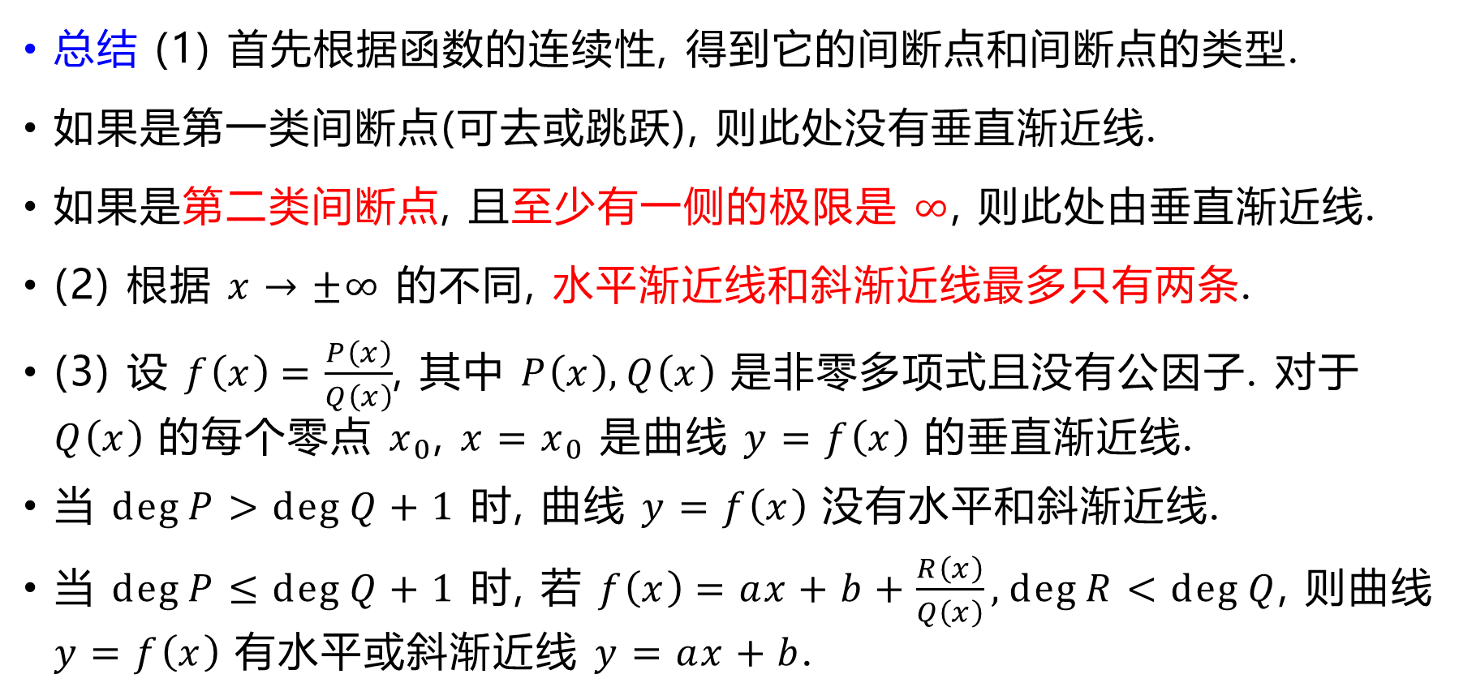
总结 (1) 首先根据函数的连续性, 得到它的间断点和间断点的类型.
如果是第一类间断点(可去或跳跃), 则此处没有垂直渐近线.
如果是第二类间断点, 且至少有一侧的极限是 $∞$, 则此处由垂直渐近线.
(2) 根据 $x→±∞$ 的不同, 水平渐近线和斜渐近线最多只有两条.
(3) 设 $f\left(x\right)=\frac{P\left(x\right)}{Q\left(x\right)}$, 其中 $P\left(x\right),Q\left(x\right)$ 是非零多项式且没有公因子. 对于 $Q\left(x\right)$ 的每个零点 $x_{0}$, $x=x_{0}$ 是曲线 $y=f\left(x\right)$ 的垂直渐近线.
当 $\deg{P}>\deg{Q}+1$ 时, 曲线 $y=f\left(x\right)$ 没有水平和斜渐近线.
当 $\deg{P}≤\deg{Q}+1$ 时, 若 $f\left(x\right)=ax+b+\frac{R\left(x\right)}{Q\left(x\right)},\deg{R}<\deg{Q}$, 则曲线 $y=f\left(x\right)$ 有水平或斜渐近线 $y=ax+b$.

Slide 10
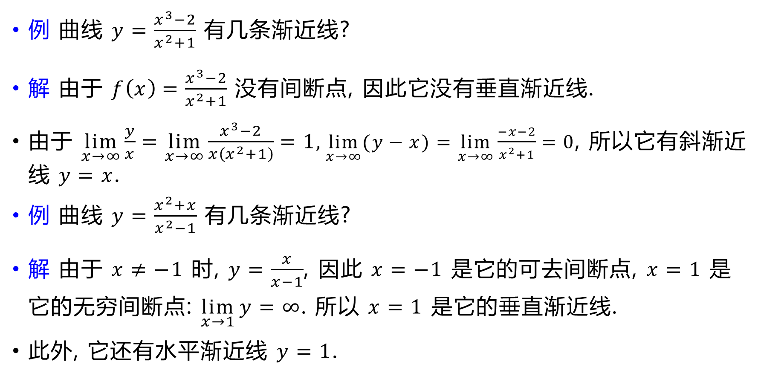
例 曲线 $y=\frac{x^{3}−2}{x^{2}+1}$ 有几条渐近线?
解 由于 $f\left(x\right)=\frac{x^{3}−2}{x^{2}+1}$ 没有间断点, 因此它没有垂直渐近线.
由于 $\lim_{x→∞}{\frac{y}{x}}=\lim_{x→∞}{\frac{x^{3}−2}{x\left(x^{2}+1\right)}}=1, \lim_{x→∞}{(y−x)}=\lim_{x→∞}{\frac{−x−2}{x^{2}+1}}=0$, 所以它有斜渐近线 $y=x$.
例 曲线 $y=\frac{x^{2}+x}{x^{2}−1}$ 有几条渐近线?
解 由于 $x≠−1$ 时, $y=\frac{x}{x−1}$, 因此 $x=−1$ 是它的可去间断点, $x=1$ 是它的无穷间断点: $\lim_{x→1}{y}=∞$. 所以 $x=1$ 是它的垂直渐近线.
此外, 它还有水平渐近线 $y=1$.

Slide 11
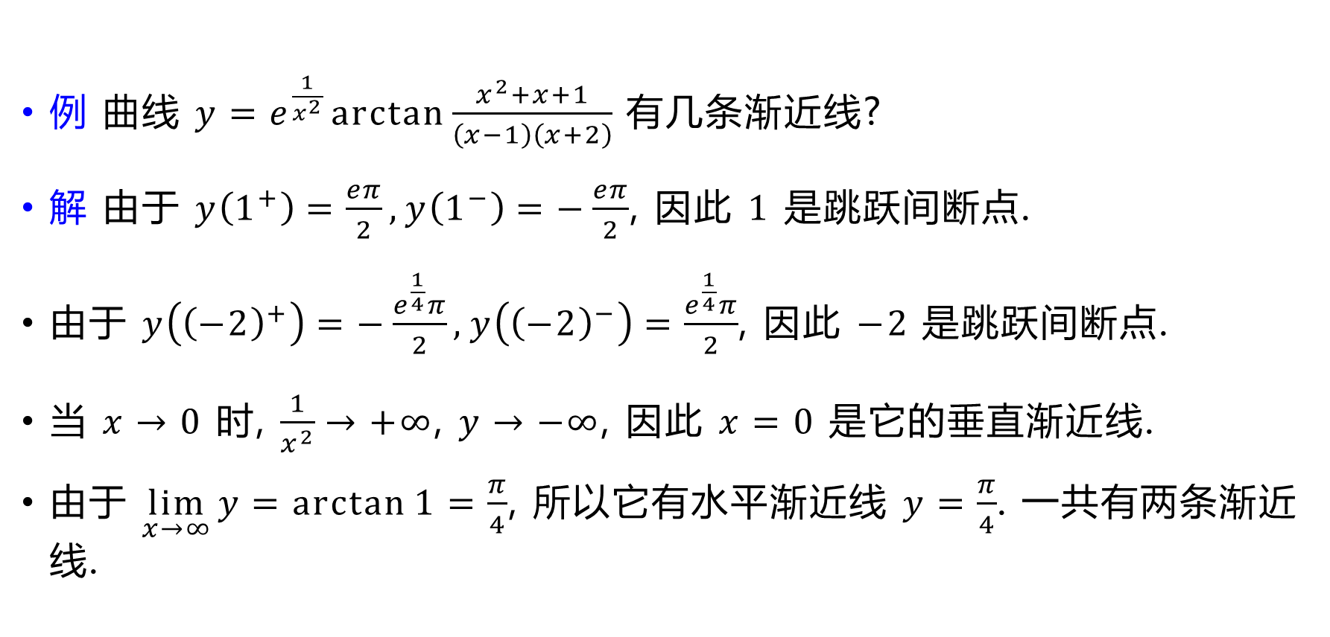
例 曲线 $y=e^{\frac{1}{x^{2}}}\arctan{\frac{x^{2}+x+1}{\left(x−1\right)\left(x+2\right)}}$ 有几条渐近线?
解 由于 $y\left(1^{+}\right)=\frac{eπ}{2},y\left(1^{−}\right)=−\frac{eπ}{2}$, 因此 $1$ 是跳跃间断点.
由于 $y\left({\left(−2\right)}^{+}\right)=−\frac{e^{\frac{1}{4}}π}{2},y\left({\left(−2\right)}^{−}\right)=\frac{e^{\frac{1}{4}}π}{2}$, 因此 $−2$ 是跳跃间断点.
当 $x→0$ 时, $\frac{1}{x^{2}}→+∞$, $y→−∞$, 因此 $x=0$ 是它的垂直渐近线.
由于 $\lim_{x→∞}{y}=\arctan{1}=\frac{π}{4}$, 所以它有水平渐近线 $y=\frac{π}{4}$. 一共有两条渐近线.

Slide 12
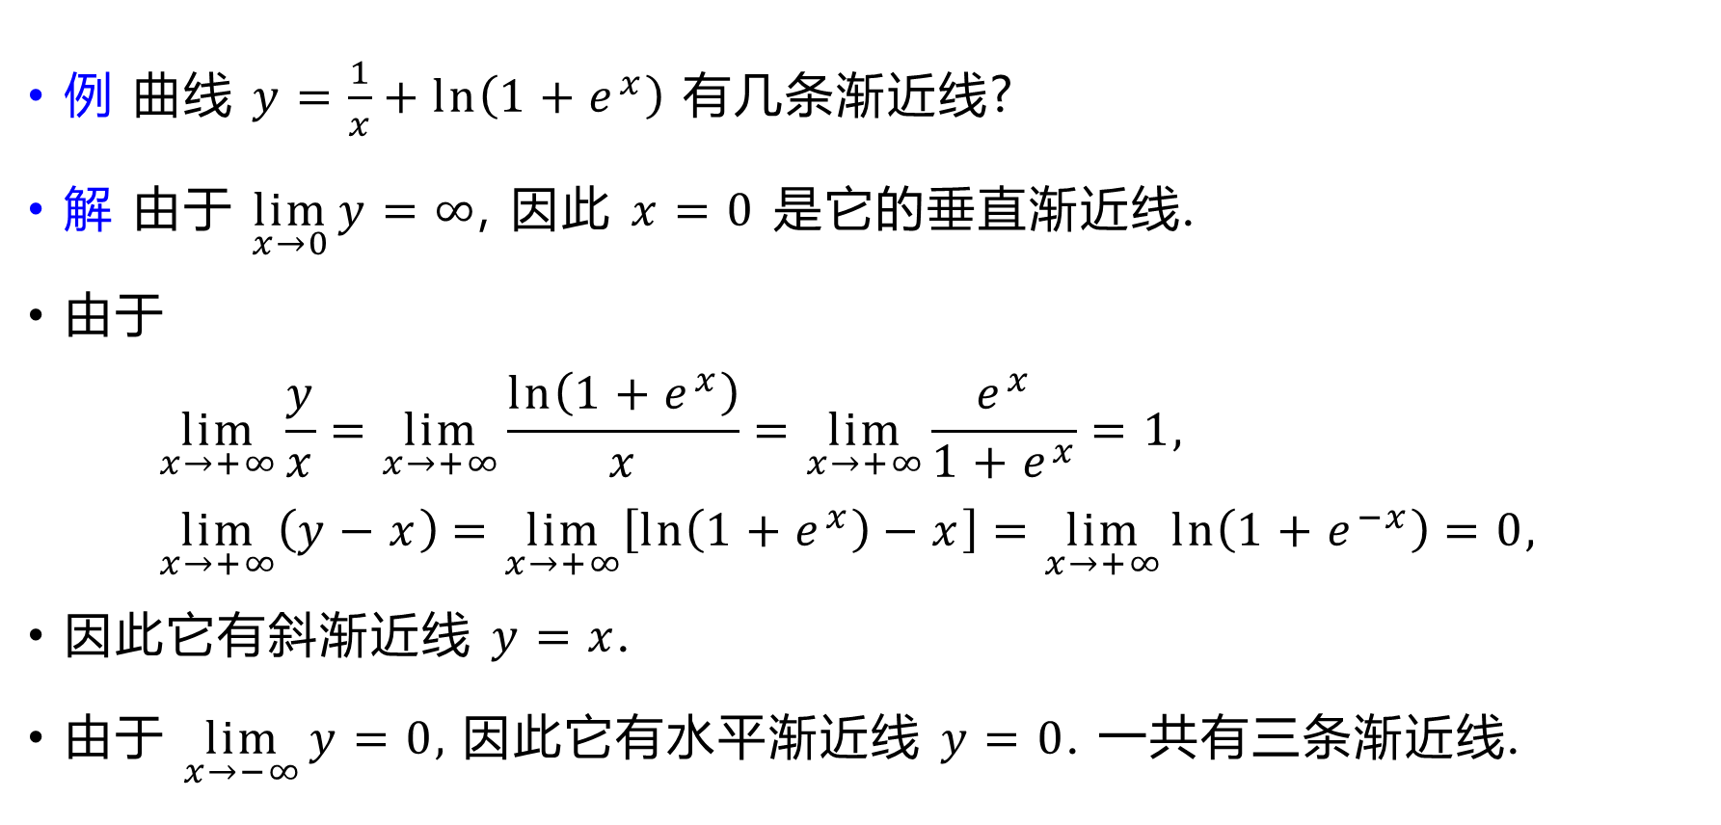
例 曲线 $y=\frac{1}{x}+\ln\left(1+e^{x}\right)$ 有几条渐近线?
解 由于 $\lim_{x→0}{y}=∞$, 因此 $x=0$ 是它的垂直渐近线.
由于 $\lim_{x→+∞}{\frac{y}{x}}=\lim_{x→+∞}{\frac{\ln\left(1+e^{x}\right)}{x}}=\lim_{x→+∞}{\frac{e^{x}}{1+e^{x}}}=1,$ $\lim_{x→+∞}\left(y−x\right)=\lim_{x→+∞}\left[\ln\left(1+e^{x}\right)−x\right]=\lim_{x→+∞}{\ln\left(1+e^{−x}\right)}=0,$
因此它有斜渐近线 $y=x$.
由于 $\lim_{x→−∞}{y}=0$, 因此它有水平渐近线 $y=0$. 一共有三条渐近线.

Slide 13
例 曲线 $y=\frac{1}{x}+\ln\left(1+e^{x}\right)$ 有几条渐近线?
解 由于 $\lim_{x→0}{y}=∞$, 因此 $x=0$ 是它的垂直渐近线.
由于 $\lim_{x→+∞}{\frac{y}{x}}=\lim_{x→+∞}{\frac{\ln\left(1+e^{x}\right)}{x}}=\lim_{x→+∞}{\frac{e^{x}}{1+e^{x}}}=1,$ $\lim_{x→+∞}\left(y−x\right)=\lim_{x→+∞}\left[\ln\left(1+e^{x}\right)−x\right]=\lim_{x→+∞}{\ln\left(1+e^{−x}\right)}=0,$
因此它有斜渐近线 $y=x$.
由于 $\lim_{x→−∞}{y}=0$, 因此它有水平渐近线 $y=0$. 一共有三条渐近线.

Slide 14
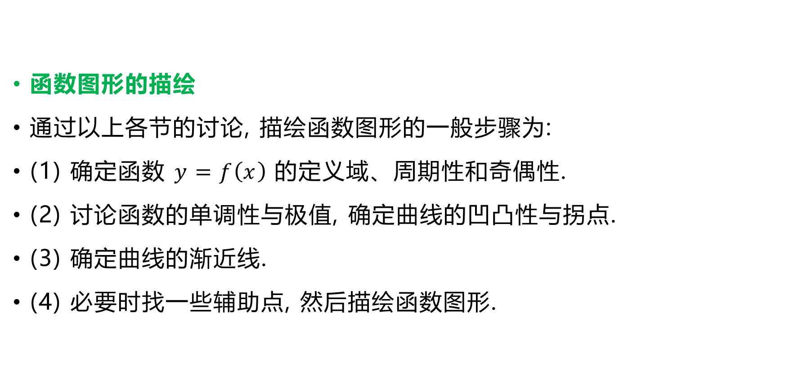
函数图形的描绘
通过以上各节的讨论, 描绘函数图形的一般步骤为:
(1) 确定函数 $y=f\left(x\right)$ 的定义域、周期性和奇偶性.
(2) 讨论函数的单调性与极值, 确定曲线的凹凸性与拐点.
(3) 确定曲线的渐近线.
(4) 必要时找一些辅助点, 然后描绘函数图形.

Slide 15
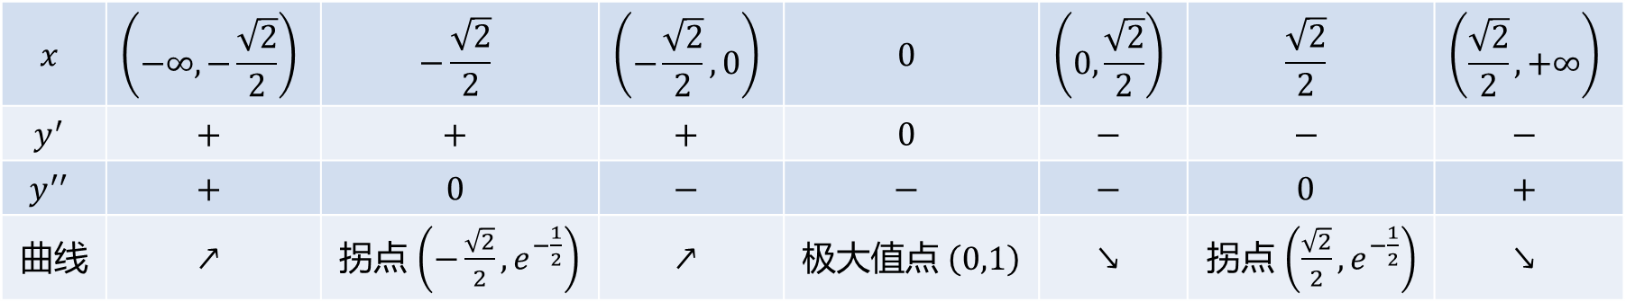

例 作出函数 $y=e^{−x^{2}}$ 的图形.
解 (1) 函数的定义域为 $\left(−∞,+∞\right)$, 且该函数为偶函数, 其图形关于 $y$ 轴对称.
(2) $y^{′}=−2xe^{−x^{2}}$ 的零点为 $x=0$, $y^{′′}=2\left(2x^{2}−1\right)e^{−x^{2}}$ 的零点为 $x=±\frac{\sqrt{2}}{2}$. 于是
$$x$$ | $$\left(−∞,−\frac{\sqrt{2}}{2}\right)$$ | $$−\frac{\sqrt{2}}{2}$$ | $$\left(−\frac{\sqrt{2}}{2},0\right)$$ | $$0$$ | $$\left(0,\frac{\sqrt{2}}{2}\right)$$ | $$\frac{\sqrt{2}}{2}$$ | $$\left(\frac{\sqrt{2}}{2},+∞\right)$$
$$y^{′}$$ | $$+$$ | $$+$$ | $$+$$ | $$0$$ | $$−$$ | $$−$$ | $$−$$
$$y^{′′}$$ | $$+$$ | $$0$$ | $$−$$ | $$−$$ | $$−$$ | $$0$$ | $$+$$
曲线 | $$↗$$ | 拐点 $\left(−\frac{\sqrt{2}}{2},e^{−\frac{1}{2}}\right)$ | $$↗$$ | 极大值点 $\left(0,1\right)$ | $$↘$$ | 拐点 $\left(\frac{\sqrt{2}}{2},e^{−\frac{1}{2}}\right)$ | $$↘$$

Slide 16








(3) 因为 $\lim_{x→∞}{e^{−x^{2}}}=0$, 所以曲线有水平渐近线 $y=0$.
绘制函数图像时, 要体现函数的形态, 不必过分拘泥于具体的点是否精确, 而是把函数图像作为函数性质的一种直观体现表示出来.
$$y$$
$$1$$
$$e^{−\frac{1}{2}}$$
$$−\frac{\sqrt{2}}{2}$$
$$O$$
$$\frac{\sqrt{2}}{2}$$
$$x$$

Slide 17
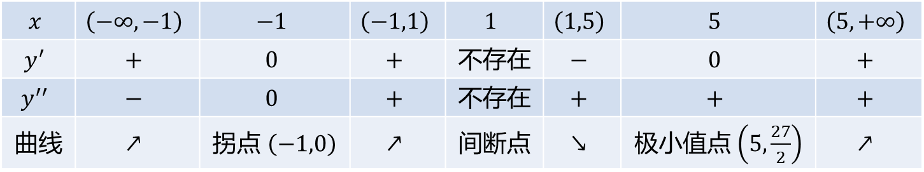

例 作出函数 $y=\frac{{\left(x+1\right)}^{3}}{{\left(x−1\right)}^{2}}$ 的图形.
解 (1) 函数的定义域为 $\left(−∞,1\right)∪\left(1,+∞\right)$.
(2) $y^{′}=\frac{{\left(x+1\right)}^{2}\left(x−5\right)}{{\left(x−1\right)}^{3}}$ 的零点为 $x=−1,5$, $y^{′′}=\frac{24\left(x+1\right)}{{\left(x−1\right)}^{4}}$ 的零点为 $x=−1$. 于是
$$x$$ | $$\left(−∞,−1\right)$$ | $$−1$$ | $$\left(−1,1\right)$$ | $$1$$ | $$\left(1,5\right)$$ | $$5$$ | $$\left(5,+∞\right)$$
$$y^{′}$$ | $$+$$ | $$0$$ | $$+$$ | 不存在 | $$−$$ | $$0$$ | $$+$$
$$y^{′′}$$ | $$−$$ | $$0$$ | $$+$$ | 不存在 | $$+$$ | $$+$$ | $$+$$
曲线 | $$↗$$ | 拐点 $\left(−1,0\right)$ | $$↗$$ | 间断点 | $$↘$$ | 极小值点 $\left(5,\frac{27}{2}\right)$ | $$↗$$

Slide 18



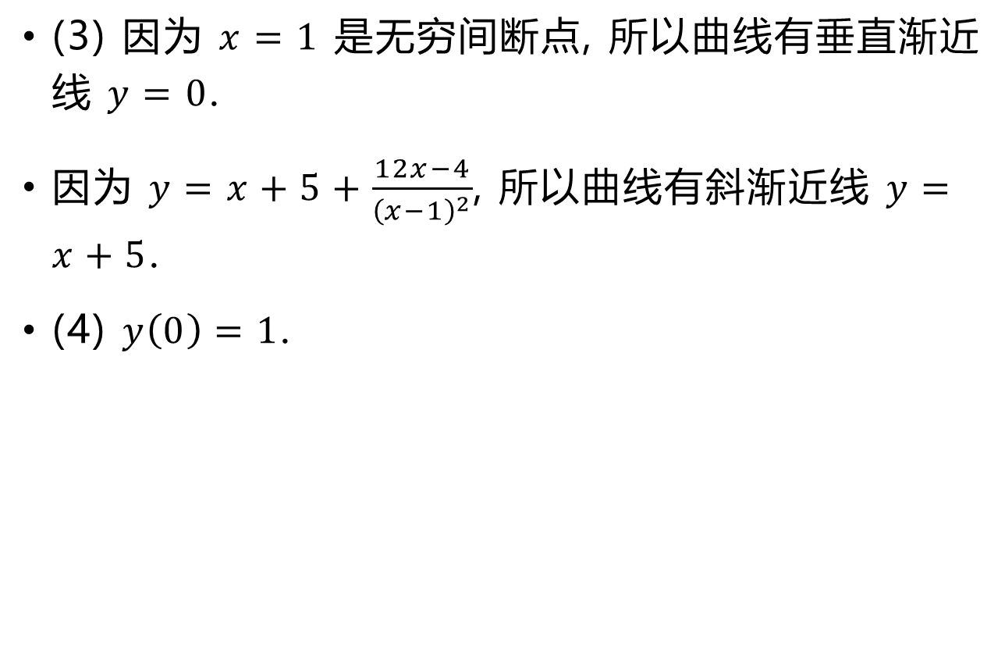




(3) 因为 $x=1$ 是无穷间断点, 所以曲线有垂直渐近线 $y=0$.
因为 $y=x+5+\frac{12x−4}{{\left(x−1\right)}^{2}}$, 所以曲线有斜渐近线 $y=x+5$.
(4) $y\left(0\right)=1$.
$$y$$
$$−5$$
$$−1$$
$$O$$
$$1$$
$$5$$
$$x$$

